Slide 1
تست ها و آنالیزهای آماری تک متغیره (پارامتریک/ناپارامتریک)
دوره فلوشیپ پژوهشی دانشگاه علوم پزشکی شیراز
اسفند 1402

Slide 2
معرفی
نام و نام خانوادگی: مریم هادی پور
تحصیلات : دانشجوی دکتری پژوهشی مرکز تحقیقات سیاستگذاری سلامت
بیوگرافی کوتاه شامل تجارب و سوابق : مشاور و مدرس آمار دانشگاه های علوم پزشکی اصفهان و شیراز
ایمیل و راه های ارتباطی با مدرس : hadipour.m93@gmial.com

Slide 3
آزمون تک متغیره(Univariate)
1-مقایسه میانگین پیامد در دو گروه از هم مستقل
Parametric test : Two independent sample t-test
Non Parametric test : Mann-Whitney U
مثال: مقایسه میانگین وزن شرکت کنندگان مطالعه کاهش وزن با طب سوزنی در دو گروه زن و مرد
فرضیه پژوهشی: وزن زنان و مردان شرکت کننده در شروع مطالعه(Baseline) با هم تفاوت ندارد

Slide 4
آزمون تک متغیره(Univariate)
2-مقایسه میانگین پیامد قبل و بعد از مداخله
Parametric test :Paired sample t-test
Non Parametric test : Wilcoxon
مثال: مقایسه میانگین وزن شرکت کنندگان مطالعه کاهش وزن با طب سوزنی قبل و بعد از درمان
فرضیه پژوهشی: وزن شرکت کنندگان در شروع مطالعه(Baseline) با وزن آنها در پایان مطالعه هم تفاوت دارد

Slide 5
آزمون تک متغیره(Univariate)
3-تعیین ارتباط بین دو متغیر کیفی(Association between 2 Categorical variables)
Chi square test (χ2) , Fisher exact
مثال: توزیع بیماری های زمینه ای بین زنان و مردان شرکت کننده در مطالعه طب سوزنی یکسان است
فرضیه پژوهشی: داشتن بیماری های زمینه ای با جنسیت شرکت کنندگان در مطالعه طب سوزنی ارتباطی ندارد

Slide 6
آزمون تک متغیره(Univariate)
4-تعیین ارتباط بین دو متغیر کمّی(Association between 2 quantitative variables)
Pearson(linear association)
Spearman(monotonic association) Correlation coefficient
مثال: سن و کاهش وزن شرکت کنندگان مطالعه طب سوزنی با هم ارتباط دارد
فرضیه پژوهشی: افراد جوان تر کاهش وزن بیشتری دارند

Slide 7
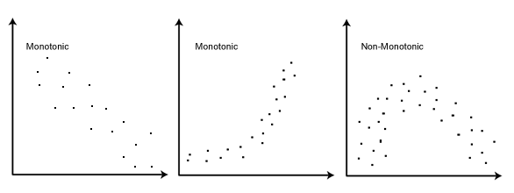

Slide 8
منابع
Discovering Statistics using IBM Spss, Fifth Edition, Andy Field
روشهای آماری و شاخص های بهداشتی، چاپ نوزدهم 1402 دکتر کاظم محمد
آنالیز آماری در پژوهش های علوم پزشکی با استفاده از SPSS ، چاپ چهارم 1401، دکتر علی چهرئی، دکتر علی اکبر حق دوست، دکتر سید محمد فرشته نژاد، دکتر آرش بیات

